Slide 1
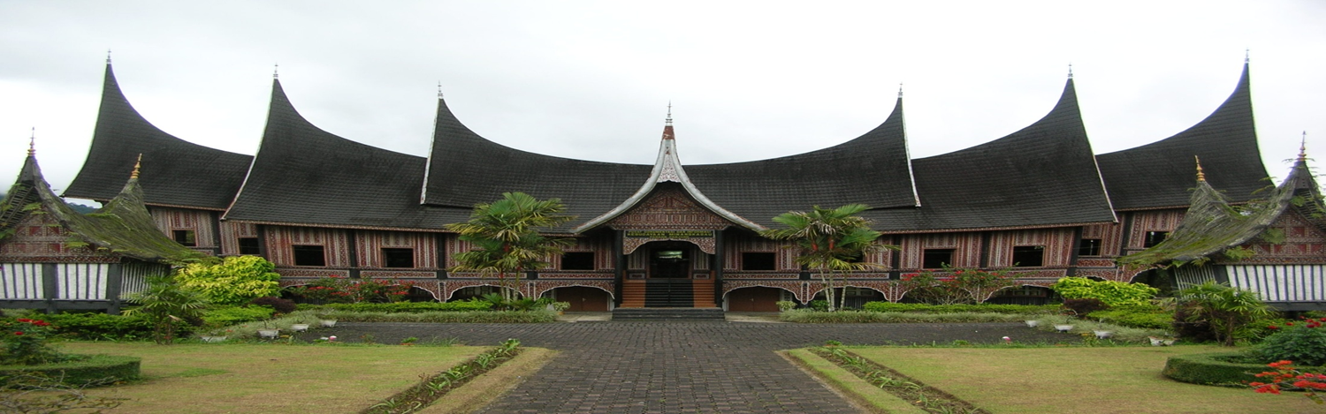
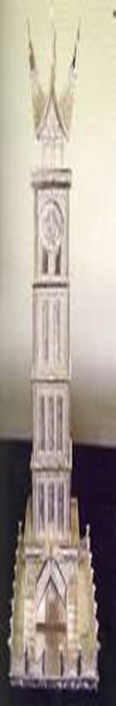
SUMBANG DUOBALEH
Dra. Hj. Yenni Putri, MM
Pengawas Dinas Pendidikan Prov. Sumbar
Disajikan di Pesantren SMAN 5 Padang

Slide 2

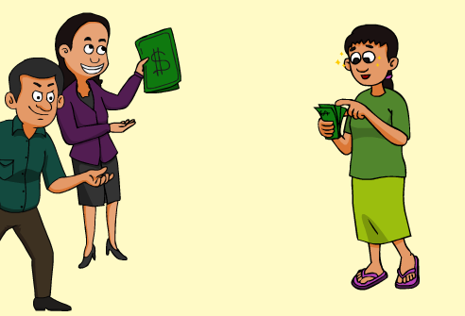


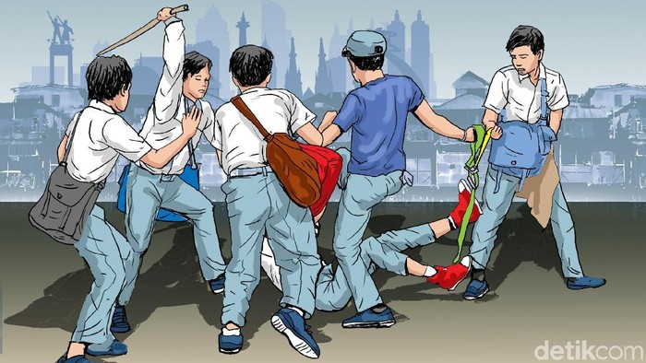
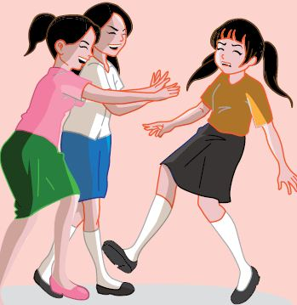
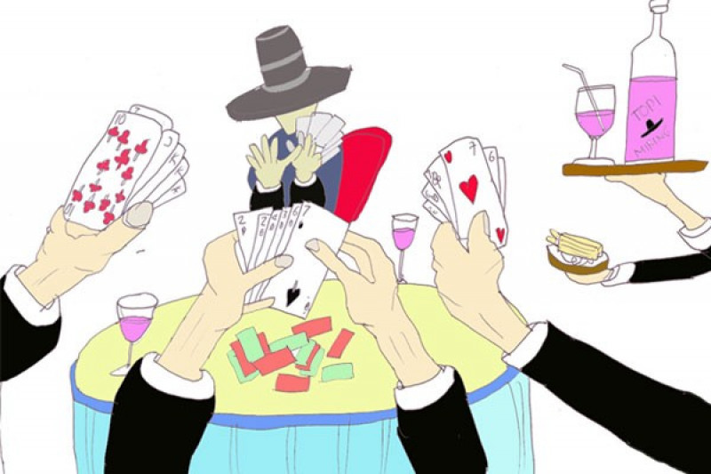
LATAR BELAKANG
Zaman industri 4.0
2. Teknologi Canggih
3. Kurang sikap dan perilaku siswa

Slide 3

PENANAMAN AKHLAQ DI MINANGKABAU
1. SUMBANG
DUO BALEH
2. ADAT SOPAN SANTUN
3. BUDI
4. RASO JO PARESO
5. TAHU DI NAN AMPEK

Slide 4
SUMBANG DUO BALEH
Sumbang Duduak
Sumbang Tagak
Sumbang Bajalan
Sumbang Kato
Sumbang Tanyo
Sumbang Jawek
7. Sumbang Bagaua
8. Sumbang Caliak
9. Sumbang Makan
10. Sumbang Pakai
11. Sumbang Karajo
12. Sumbang Kurenah

Slide 5
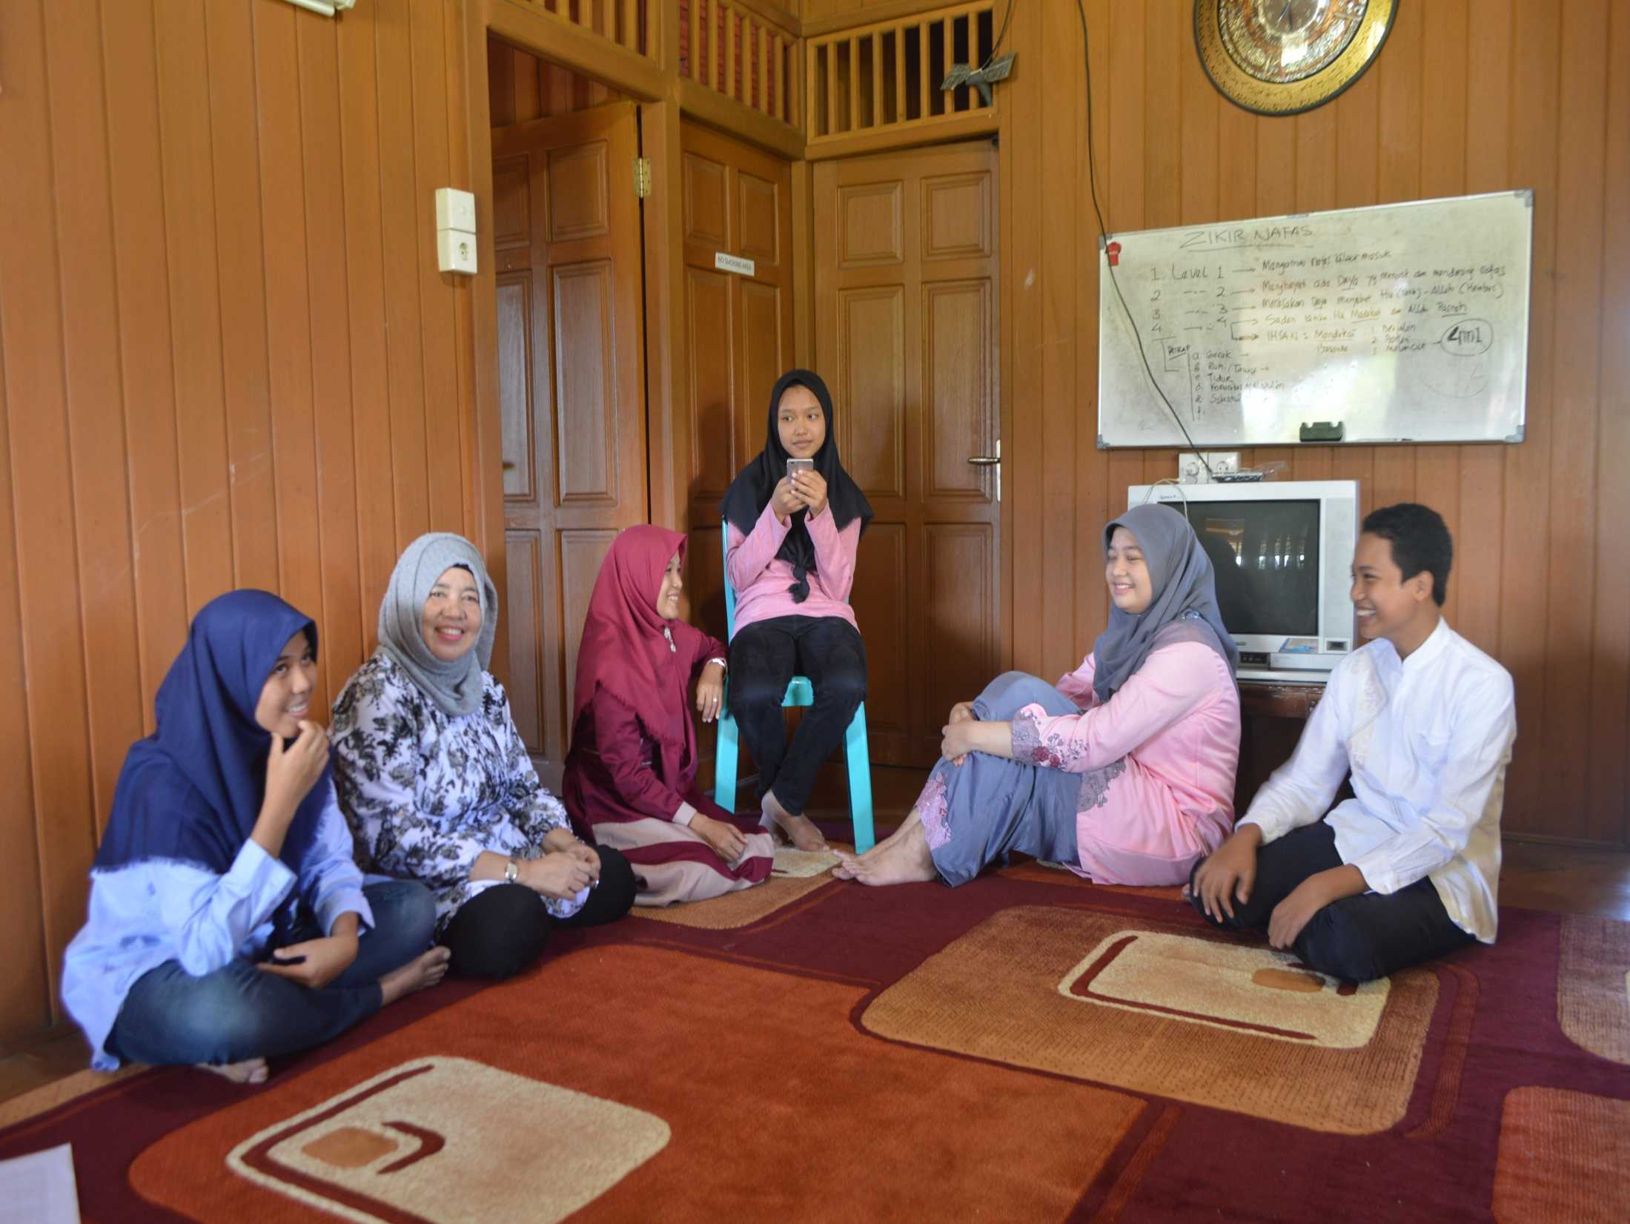
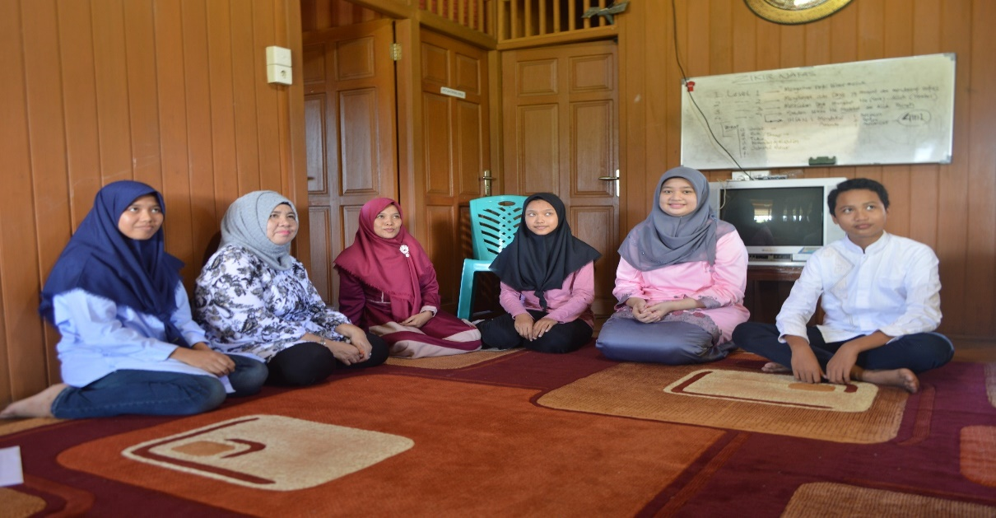



CONTOH SUMBANG DUDUK

Slide 6
Allahul kaafii rabbunal kaafi
Qashadnal kaafi wajadnal kaafi
Likullin kaafi kafaa nal kaafi
Wa ni’mal kaafi Alhamdulillah
Perempuan duduk jongkok
Itu dilarang dek indak sopan
Duduklah elok Sambil bersimpuh
Tingkah sopan sehari-hari

Slide 7
1. SUMBANG DUDUAK
1. Padusi duduak baselo
2. Padusi duduak mancongkong
3. Padusi duduak
mancangkuang/mancongkang
4. Padusi duduak mangangkang
5. Padusi duduak koncek/leter W
6. Duduak ciek kaki batagakan
7. Duduak di nan tinggi, kawan karandahan
8. Padusi dudak di kurisi pao bajarangan
9. Laki – laki duduak sarupo padusi
10. Duduak indak pado tampeknyo
11. Indak pandai menduduak an Etongan
12. Mampasandiangkan anak daro jo
marapulai alun nikah
13. Orang tua basandiang samo anak daro jo
marapulai

Slide 8
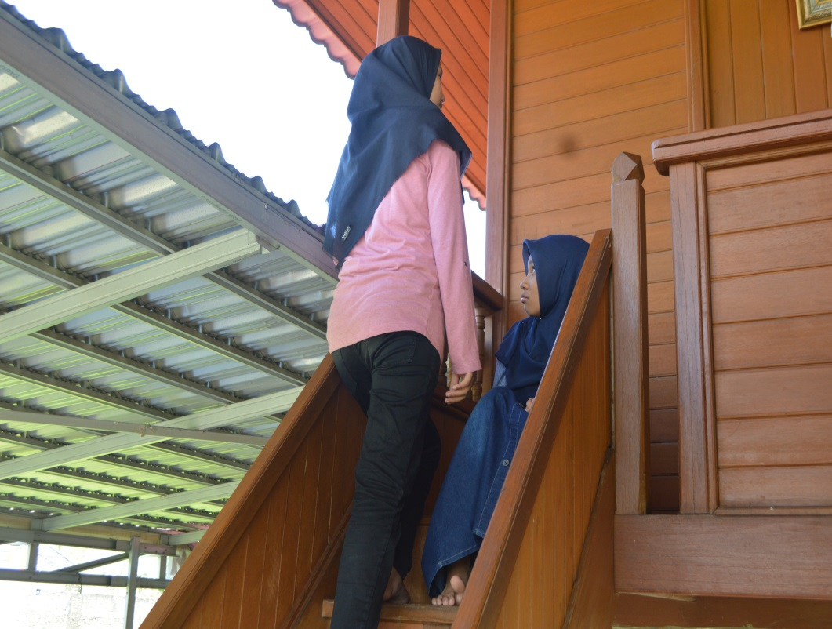
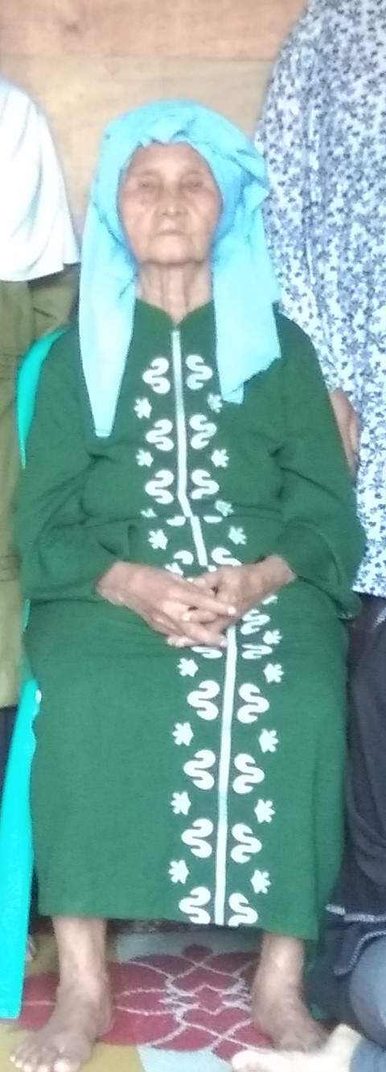
2. SUMBANG TAGAK
Usah panagak di tantang pintu atau di
janjangturun naiak, usah panagak di
tapi labuah kalau tak ado nan dinanti.
sumbang tagak jo laki-laki,
apolai indak jo mahram.
Konon pulo barundiang-rundiang
sambia tagak
1. Tagak di pintu
2. Tagak di janjang naiak
3. Tagak di tanggo ka turun
4. Tagak surang di tapi jalan
5. Tagak jo laki-laki indak
muhrim
6. Barundiang sambia tagak
8. Tagak Bakacak Pinggang

Slide 9
Allahul kaafii rabbunal kaafi
Qashadnal kaafi wajadnal kaafi
Likullin kaafi kafaa nal kaafi
Wa ni’mal kaafi Alhamdulillah
Tidak boleh berdiri dipintu
Tidak sendiri Tagak tepi jalan
Tagak sambil berkacak pinggang
Sumbang 12, sisumbang Tagak

Slide 10
3. Sumbang Jalan
1. Padusi bajalan surang
2. Padusi Bajalan Bagageh-gageh
3. Bajalan Malasau
4. Bajalan Mandongkak-dongkak
5. Bajalan maampang jalan
6. Bajalan di muko laki-laki
7. Bajalan di malam hari,
indak Bakawan
8. Malinteh di muko orang,
kalau indak mintak izin dulu
9. Malinteh di muko orang
indak mambukuakan badan

Slide 11
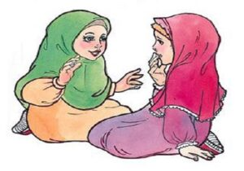
4. Sumbang KATO
1. Bakato Kasa
2. Bakato indak jaleh
3. Bakato indak ado koma
4. Manyalo kecek urang
5. Bakato indak pado tampeknyo
6. Bakato nan kumuah sambia Makan
7. Bakato Mati katiko mancaliak Urang
Sakik
8. Mintak hutang di tampek nan rami
9. Bakato harimau/singo di hutan
10. Bakato sambia manyindia urang
11. Bakato mandareh, awak nan santiang

Slide 12
Allahul kaafii rabbunal kaafi
Qashadnal kaafi wajadnal kaafi
Likullin kaafi kafaa nal kaafi
Wa ni’mal kaafi Alhamdulillah
Kita tahu kato nan Ampek
Bicara dengan tujuan jelas
Bicara orang jangan dipotong
Itulah sumbang, sumbang kato

Slide 13
5. Sumbang Caliak
Kurang taratik rang padusi kok pamana pancaliak jauah,
pamadok arah ka bulakang, pamatuik-matuik diri surang, sumbang namonyo.
mangecek jo laki-laki, bia dunsanak atau famili usah pamadok tanang2, manantang bola matonyo, indak buliah…
tapi buanglah pandang ka nan lain, manakua caliak ka bawah.
kok awak manjadi tuan rumah, usah pancaliak ka jam tangan, tasingguang urang sadang duduak, nantun ma usia caro aluih.
Nyampang awak pai ba tandang, pajinak stek incek mato tu jan manjala sapanuah ruang, sabantuak urang manyalidik.
1. Mancaliak nana ka nan jauah
2. Acok Mancaliak ka balakang
3. Mancaliak saisi kamar/rumah urang lain (sarupo manyalidik)
4. Mancaliak jam bilo ado tamu
5. Mancaliak incek mato laki-laki atau padusi lamo lamo
6. Mancalaik aurat urang
7. Mancaliak nan indak sanonoh, 8. dst.

Slide 14
6. SUMBANG MAKAN
1. Makan/minum sambia tagak
2. Makan bacapak
3. Makan sambia bajalan
4. Makan sambia mangecek2.
5. Makan basiso
6, Makan barimah
6. Maambiak makan nan jauah (manjangkau)
7. Makan sambia main HP/Manonton
8. Basindaho lapeh
9. Maambiak makanan mambubuang
10. Dulu makan sabalun di suruah
11. Dulu cuci tangan sabalun nan tuo
12. Manyuok jo tangan kida
13. Barimah lakek di dakek muluik
14. Mamacik sondok jo kida
15. Mamacik galeh indak sato tangan kanan
16. Garapu jo sendok basilang (tando salib)
17. Sendok jo piriang balago
18. Dst.

Slide 15
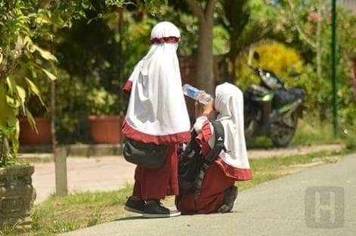
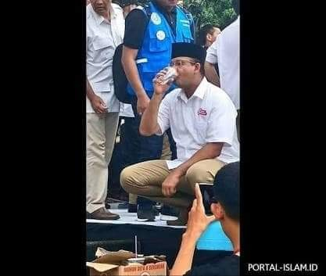
adab minum bilo sdg di jalan

Slide 16
7. Sumbang Pakai
1. Bapakaian sampik
2. Bapakaian Nampak kulik/aurat
3. Pakaian tambuih pandang
4. Padusi Indak manutik kapalo
5. Laki-laki shalat indak babaju
6. Pakaian indak cocok ukua jo jangko
7. Pakai rok singkek
8. Babaju ponggeang Nampak katiak
9. Laki-laki basarawa singkek (katok plus)
10. Dst.

Slide 17
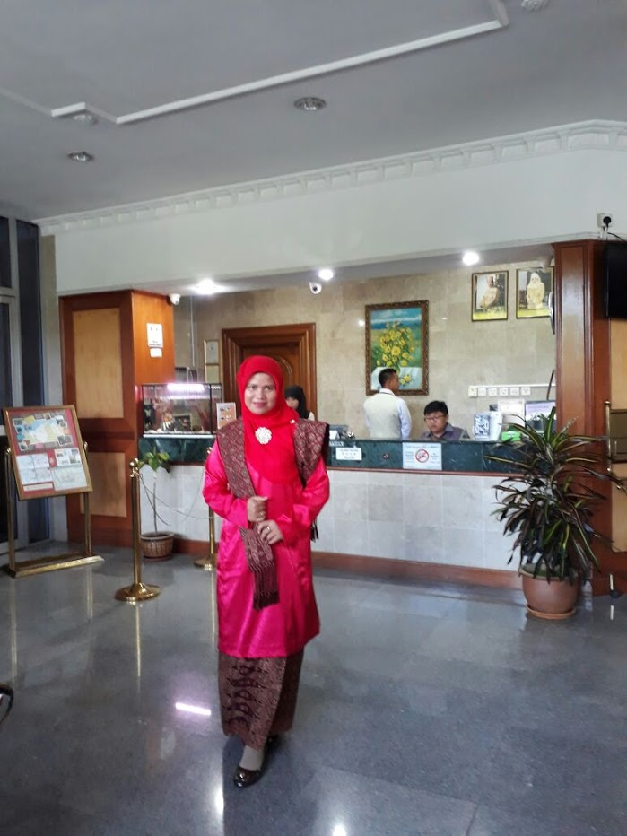
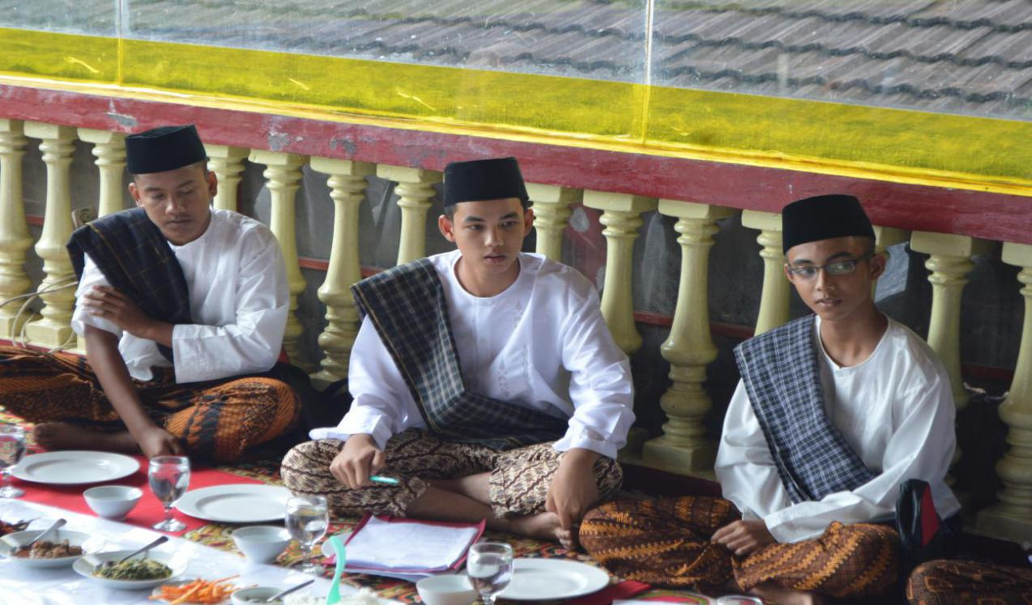
PAKAIAN URANG MINANG
TALUAK BALANGO/GUNTIANG CINO

Slide 18
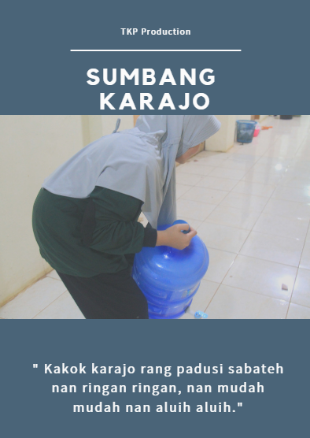
8. SUMBANG KARAJO Kakok karajo rang padusi sabateh nan ringan2, nan mudah2, nan aluih2, manjaik jo manarawang, ka dapua masak mamasak manyusun paraboik rumah, kok ka sawah batanam jo basiang, manyabik atau maangin, tapi jan mabajak jo mairiak, bak itupun karajo parak, sakadar marambah manyisiak-nyisiak, mangulik manabang pisang, jangga bana dek rang padusi kalau mamanjek bagayuik-gayuik manabang mangabuang kayu

Slide 19

SUMBANG TANYO
Batanyo sabalun minum/makan 2. Batanyo sabalun duduak 3. Batanyo dari dalam oto ka urang di jalan 4. Batanyo harago bareh kutiko ado tamu Makan 5. Batanyo isi rimbo bilo bajalan di Hutan 6. Mintak tambah gulo di kadai 7. Batanyo indak sasuai jo nan di pakecekan, 8. Batanyo indak ba alamat 9. Dst
nan kuriak kundi
nan sirah sago
nan baiak budi
nan endah baso

Slide 20
SUMBANG JAWEK (MENJAWAB)
Manjawek sengkang
Lain tanyo lain jawek
Manjawek sambia manyindia
Manjewek indak ba alamat
Apa pertanyaan itu dijawab

Slide 21
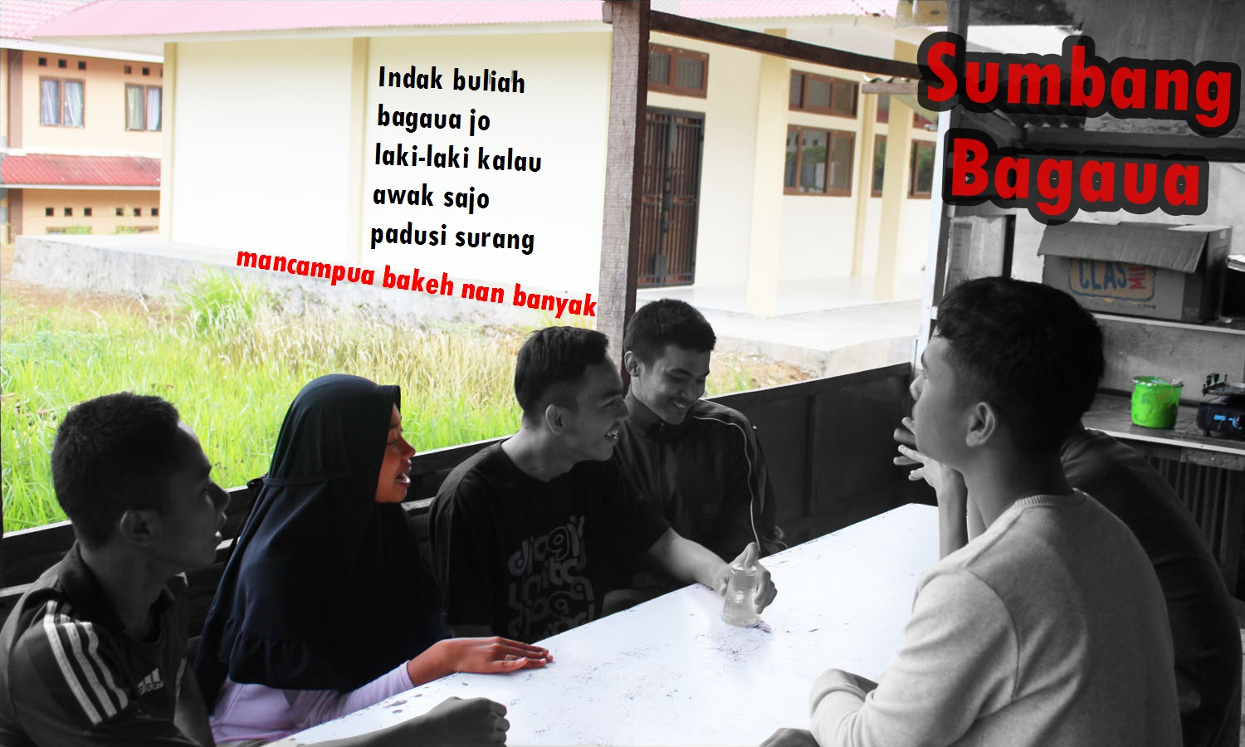

Slide 22
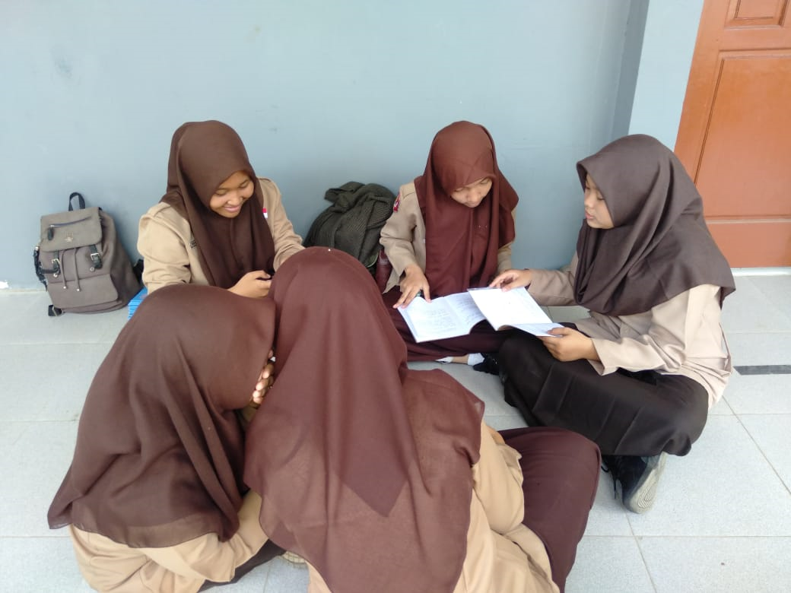
11. SUMBANG BAGAU (BERGAUL)
1. Bagau jo indak muhrim
2. Batandang indak paralu
3. Bagau jo anak ketek
4. Bapacaran
5. Padusi main mainan anak laki-laki
6. Bakumpul samo anak laki-laki , kalua
indak paralu bana

Slide 23
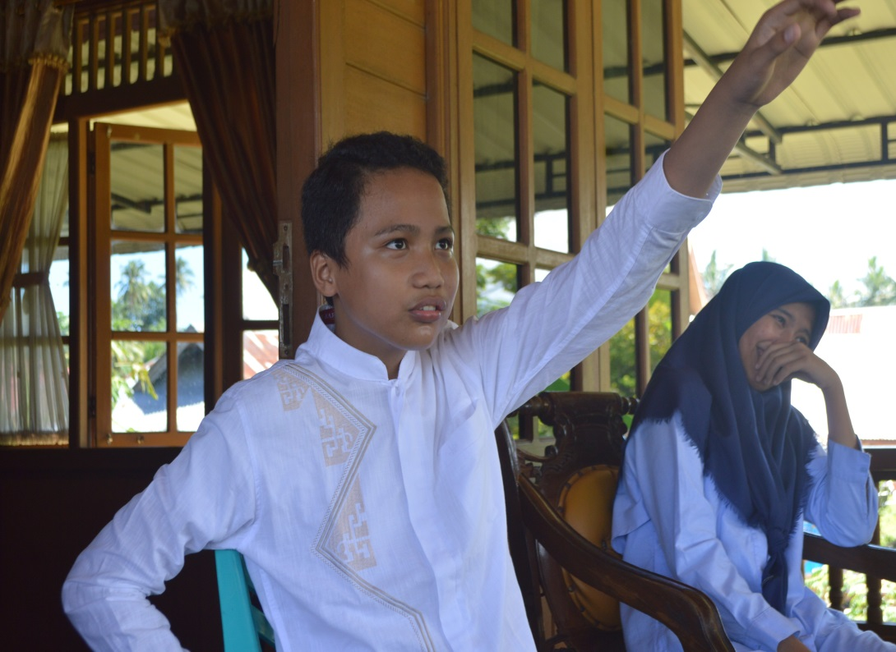
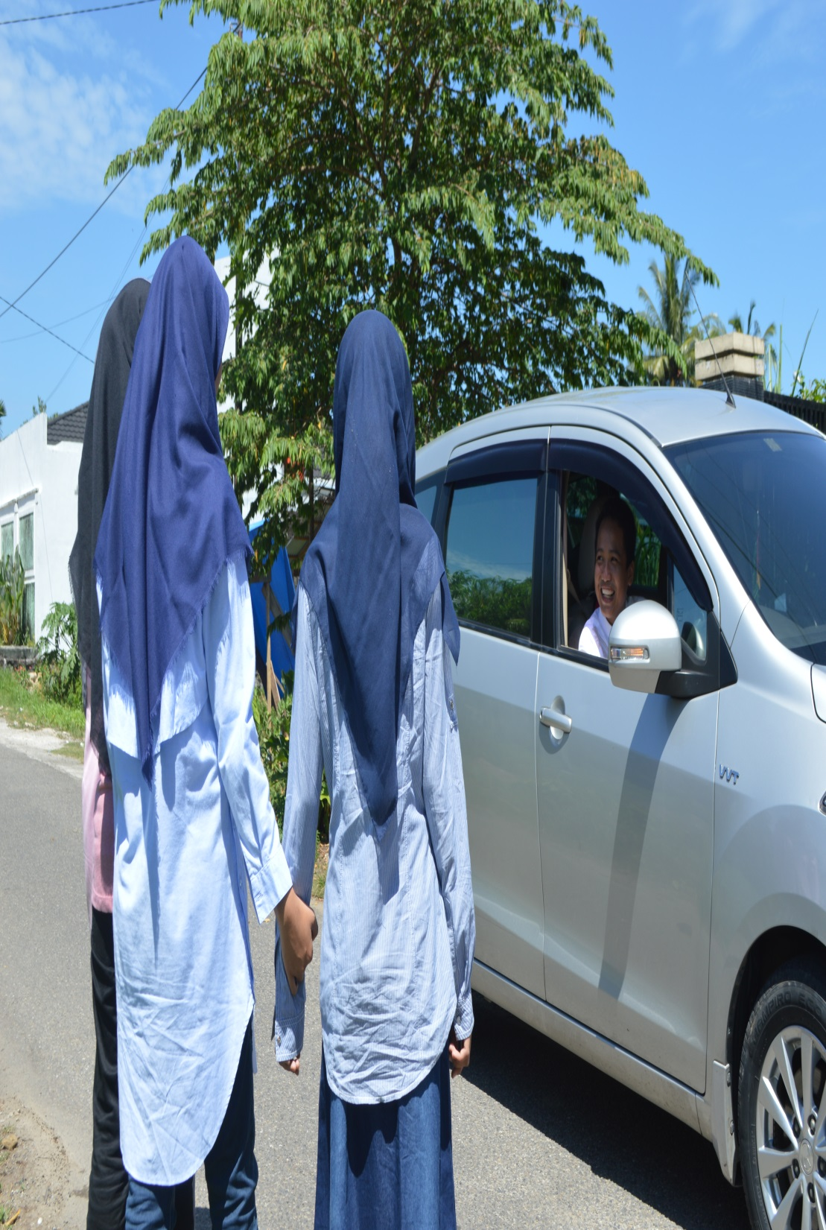
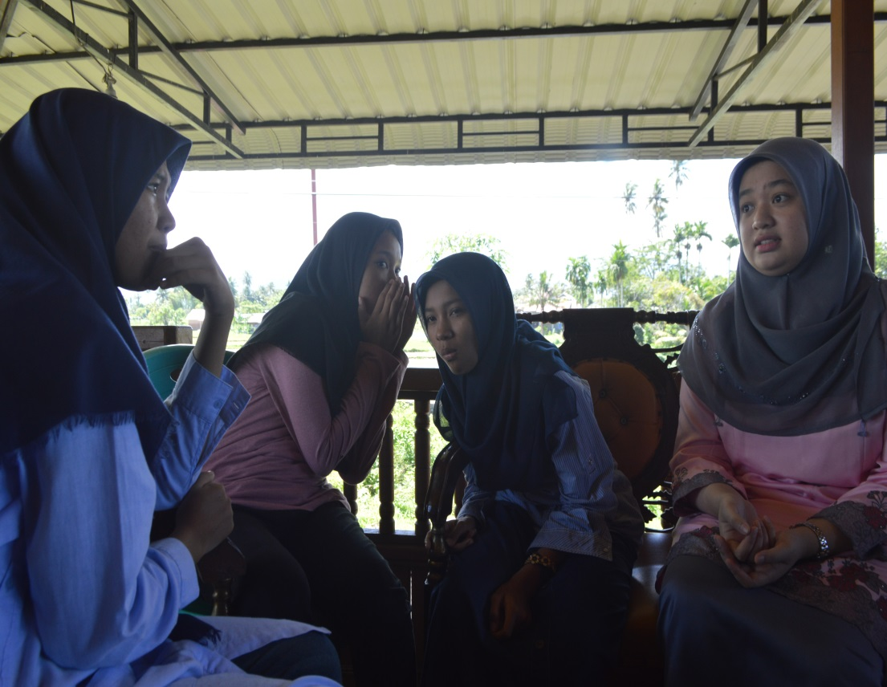
S
U
M
B
A
N
G
K
U
R
E
N
A
H
maimbao jo tangan kida
batanyo dari dalam oto
babisaik-bisiak awak ado kawan

Slide 24
1. Babisiak-bisiak baduoa awak batigo labiah
2. Manguok gadang gadang muluik indak batutuik
3. Galak nampak rangkongan / ta
4. Galak-galak wakatu takziah
5. Galak caliak urang jatuah
6. Manutuik iduang di tampek nan rami
7. Mangakok jo tangan kida
8. Manunjuak jo jari kida
9. Maimbau jo tangan kida
10. Manyetop oto jo tangan kida
11. Malangkahan kapalo urang
12. Takantuik kutiko ado urang lain
13. Mambuang sampah Sambarangan
14. Manyapu kutiko ado tamu
15. Mandahak, maludah atau mambuang salemo dakek urang
16. Mamacik mic jo tangan kanan
17. dst

Slide 25

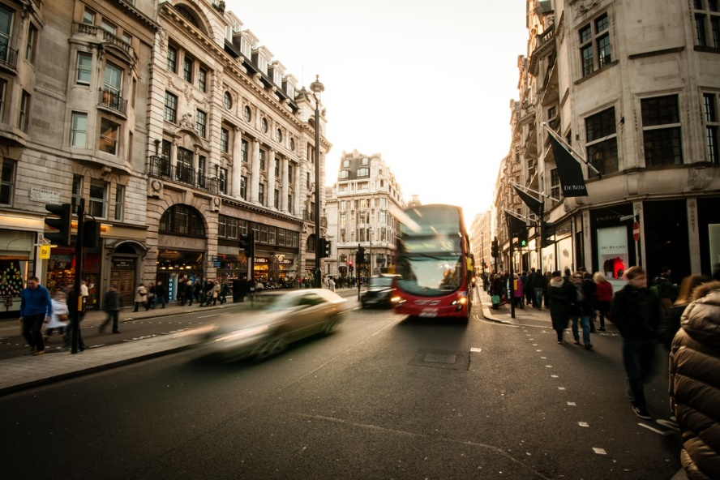
ikrar peserta didik
kami peserta pesantren ramadhan
.............. bajanji :
maamalan nilai nilai sumbang dalam kahidupan sahari-hari
01
maingekan kawan-kawan sapargaulan jo santun bilo ado nan sumbang
02
maagiah tahu dunsanak sarato kawan sapargaulan supayo manjauahan diri dari sumbang duobaleh
03

